Slide 1
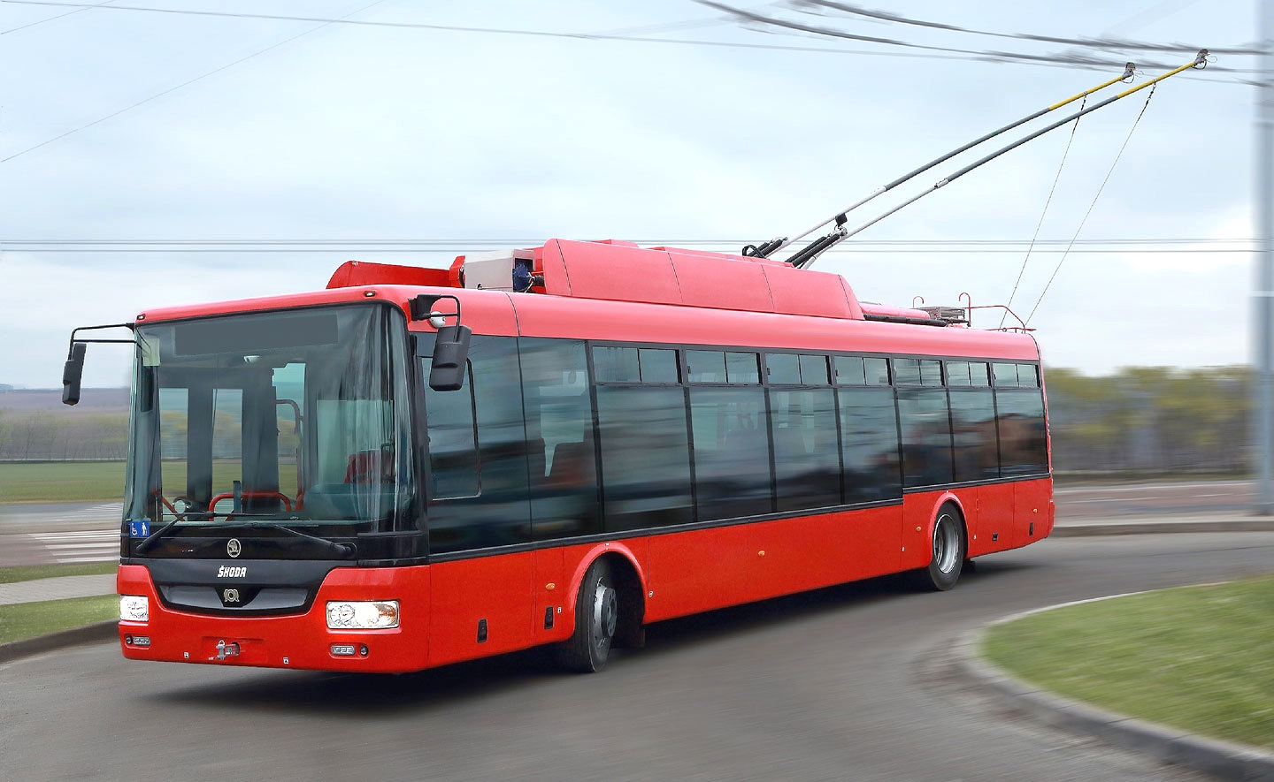

Analýza efektivního vedení vybrané linky MHD v Českých Budějovicích
Vysoká škola technická a ekonomická v Českých Budějovicích
Ústav technicko - technologický
Autor bakalářské práce: Anna Palokha
Vedoucí bakalářské práce: Ing. Jiří Čejka, Ph.D.
Oponent bakalářské práce: prof. Ing. Vieroslav Molnár, PhD.
České Budějovice, červen 2018

Slide 2
Motivace a důvody k řešení daného tématu
Osobní zájem
Zájem o městskou hromadnou dopravu
Aktuálnost daného tématu
Možnost zlepšení linkového vedení

Slide 3
Cíl práce
„Cílem práce je zhodnocení vedení vybrané linky MHD v Českých Budějovicích, řešení návazností v přestupních uzlech na vybrané druhy dopravy. Součástí práce bude doporučení vhodné úpravy vybrané linky.“

Slide 4
Definované výzkumné otázky
Otázka č. 1:
Je současné vedení linky číslo 9 efektivní?
Otázka č. 2:
Jsou cestující spokojeni s dopravní obslužností města České Budějovice?
Otázka č. 3:
Jaké úpravy vedení linky číslo 9 budou vhodné pro zvýšení atraktivity služeb MHD?

Slide 5
Použité metody
Metoda analýzy
  Analýza charakteru trasy linky
  Analýza jízdního řádu z hlediska časové nerovnoměrnosti
  Analýza provozních a přepravních ukazatelů
  Posouzení systému linkového vedení
  Řešení návaznosti v přestupních uzlech na vybrané druhy dopravy
  Analýza intervalu linky a koordinace linek
Metoda sběru dat
  Dotazníkové šetření
  Vlastní pozorování

Slide 6
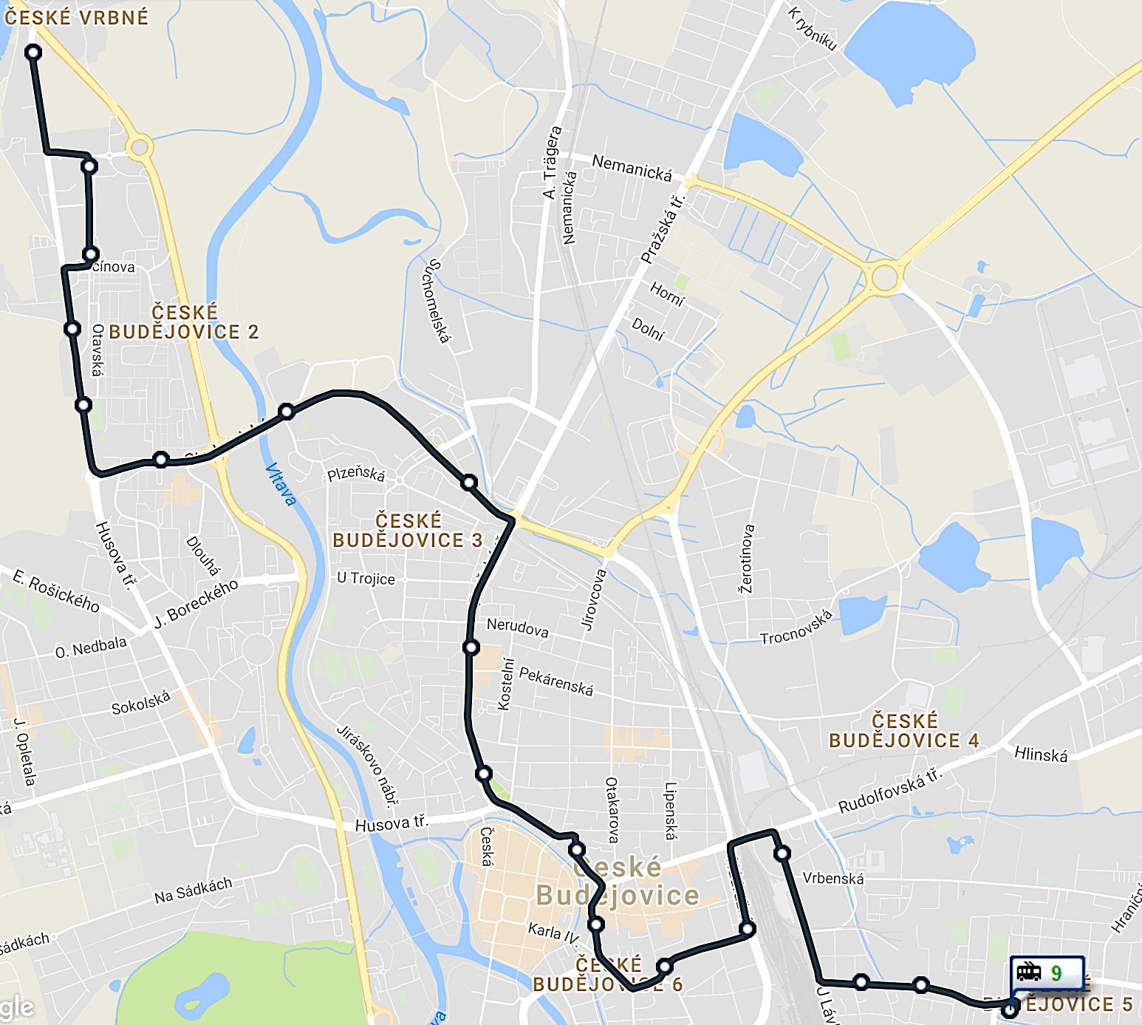
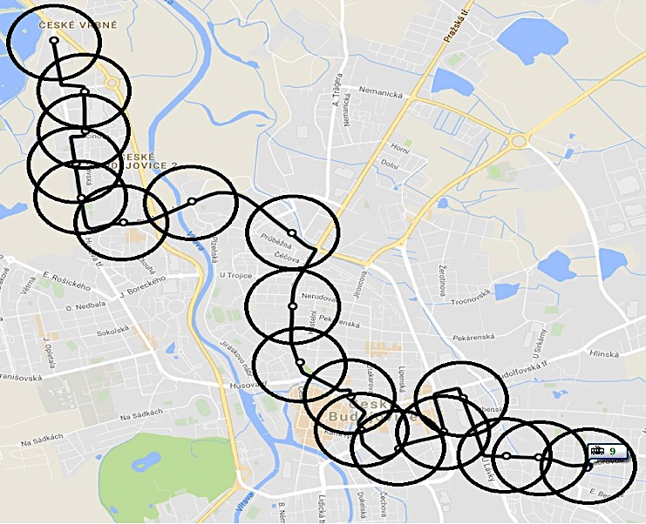
Dosažené výsledky
Obrázek č. 1: Trasa linky č. 9 Suché Vrbné – České Vrbné
Zdroj: Vlastní zpracování
Obrázek č. 2: Izochrony dostupnosti zastávek Suché Vrbné – České Vrbné
Zdroj: Vlastní zpracování

Slide 7
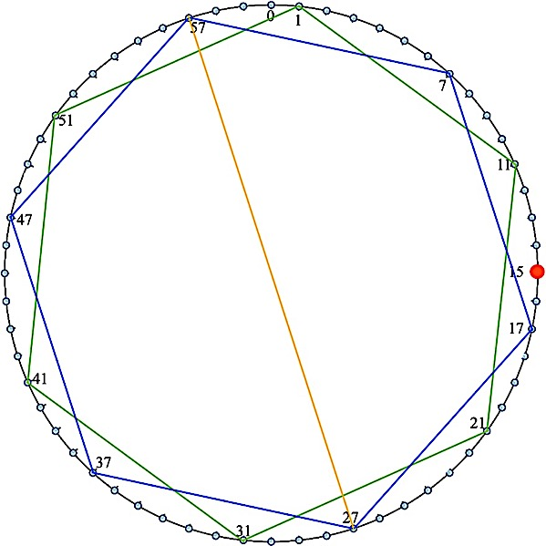
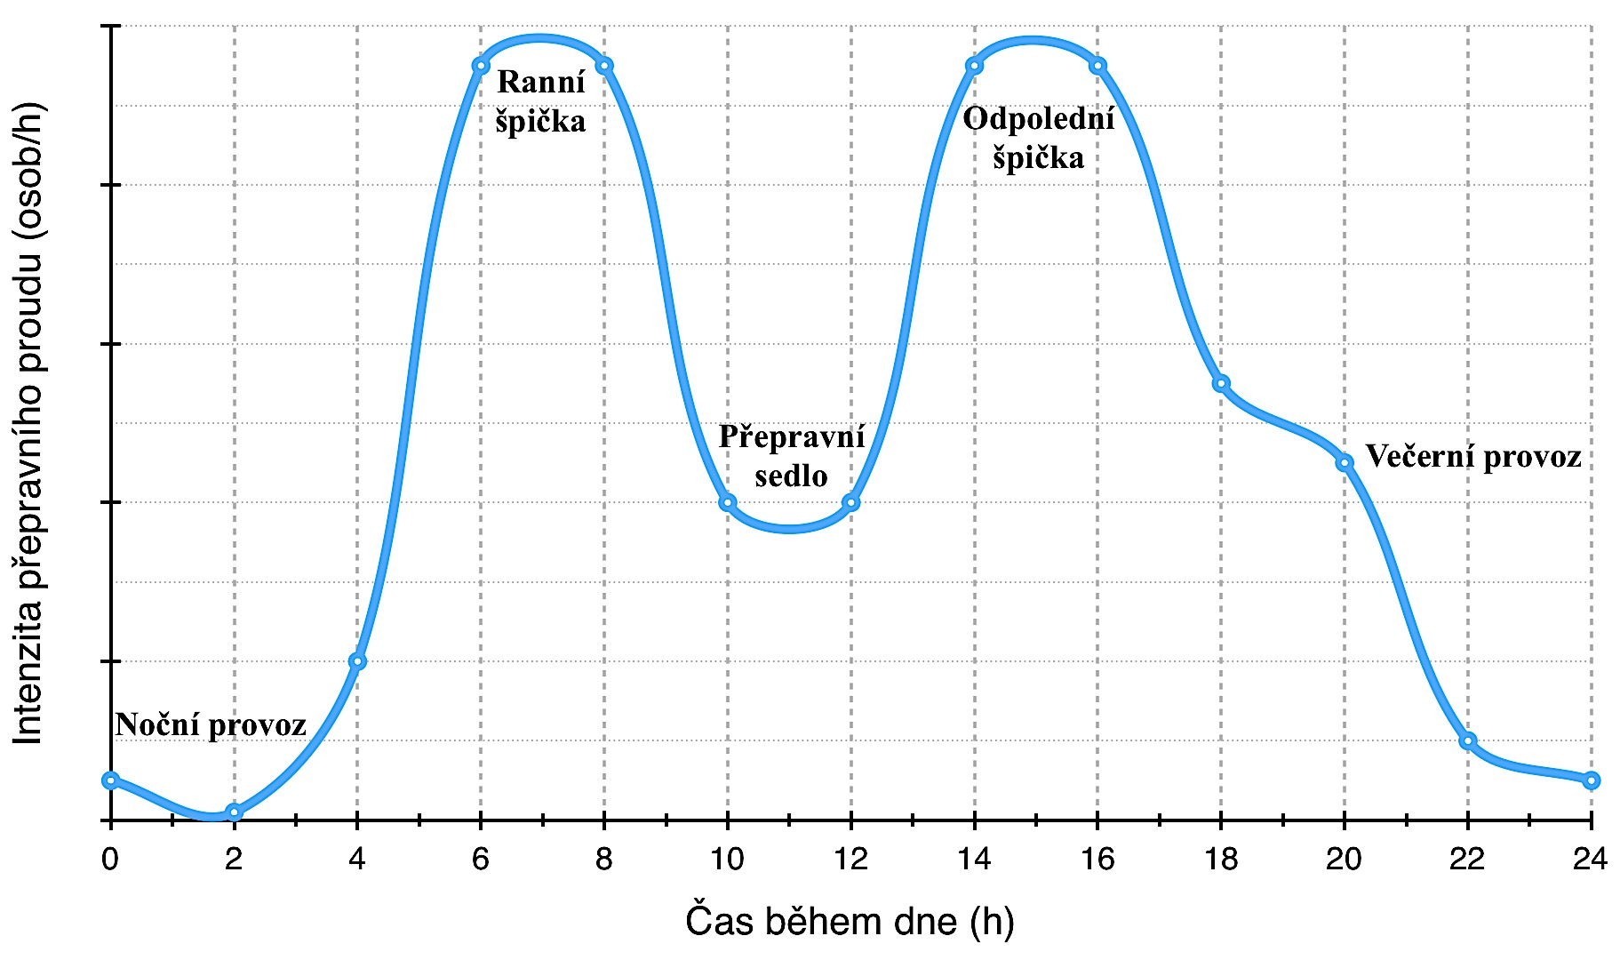
Dosažené výsledky
Obrázek č. 3: Graf časové nerovnoměrnosti v průběhu dne
Zdroj: Vlastní zpracování
Obrázek č. 4: Současný stav koordinace linek
Zdroj: Vlastní zpracování

Slide 8
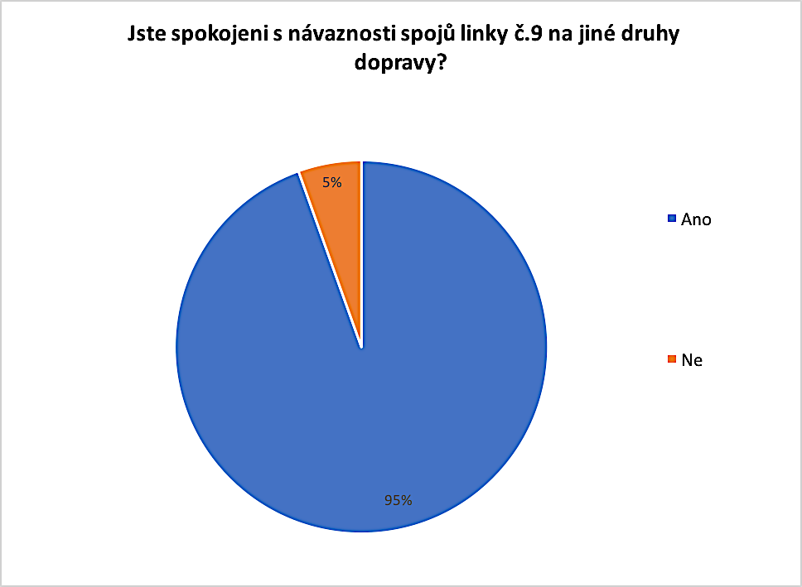
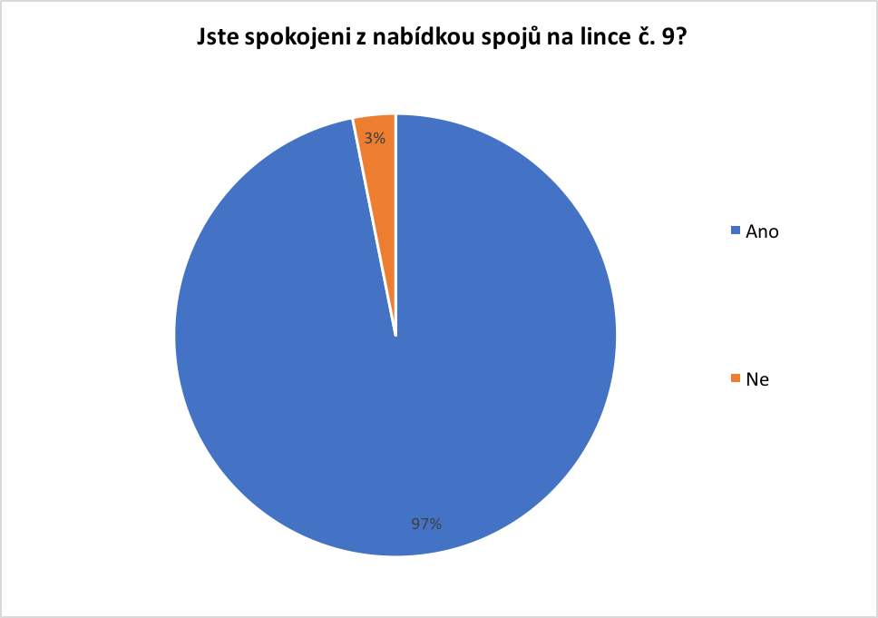
Dosažené výsledky
Obrázek č. 5: Výsledky dotazníkového šetření
Zdroj: Vlastní zpracování
Obrázek č. 6: Výsledky dotazníkového šetření
Zdroj: Vlastní zpracování

Slide 9
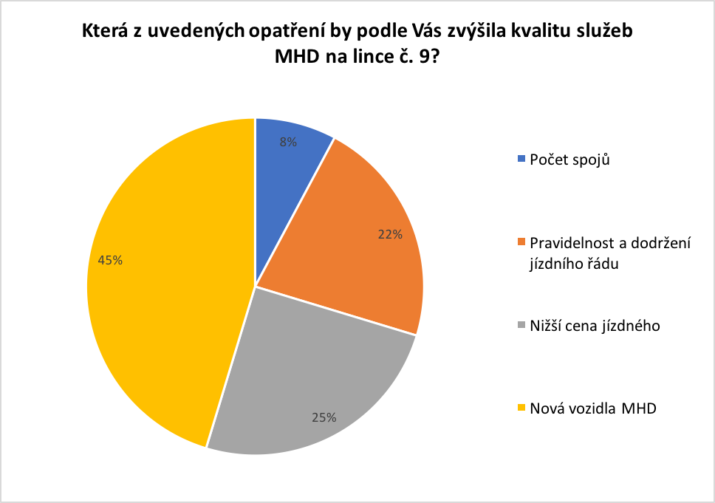
Dosažené výsledky
Modernizace stávajících zastávek
Instalace elektronických informačních tabulí
Obrázek č. 7: Výsledky dotazníkového šetření
Zdroj: Vlastní zpracování

Slide 10
Závěrečné shrnutí
Cíl práce byl splněn
Výzkumné otázky byly zodpovězeny
Dotazníkem bylo zjištěna spokojenost cestujících s vedením linky číslo 9
Stávající vedení linky číslo 9 je efektivní
Možné úpravy zvýší atraktivitu MHD

Slide 11
Děkuji za pozornost

Slide 12
Doplňující otázky vedoucího práce
Jak se díváte na zajištění noční dopravní obslužnosti systémem sběrných taxi na zavolaní organizované jako doplňkový systém noční obslužnosti např. v rakouském Linci. (ASTAX)
Je možné tento systém aplikovat do některého města v ČR ?

Slide 13
Doplňující otázky oponenta práce
Na základe čoho ste stanovili počet oslôovených osôb v dotazníkovom prieskume (128)?
Ponúkli ste vaše navrhované opatrenia vedeniu DP mesta ČB?

